Slide 1

Бөлім тақырыбы: Тәрбиенің қайнар бұлағы
Сабақтың тақырыбы: Дулат Бабатайұлы
«О, Ақтан жас, Ақтан жас» өлеңі. Жетімдік
Сабақты дайындаған:

Slide 2
Оқу мақсаты: Әдеби шығарманың тақырыбы мен идеясын анықтау.
Сабақтың мақсаты:
Шығарма мазмұнын түсіну.
Шығарманың тақырыбы мен идеясын анықтау.

Slide 3
Бағалау критерийлері:
Шығарма мазмұнын түсінеді.
Шығарманың тақырыбы мен идеясын анықтайды.
Өзіндік тұжырым жасайды.

Slide 4
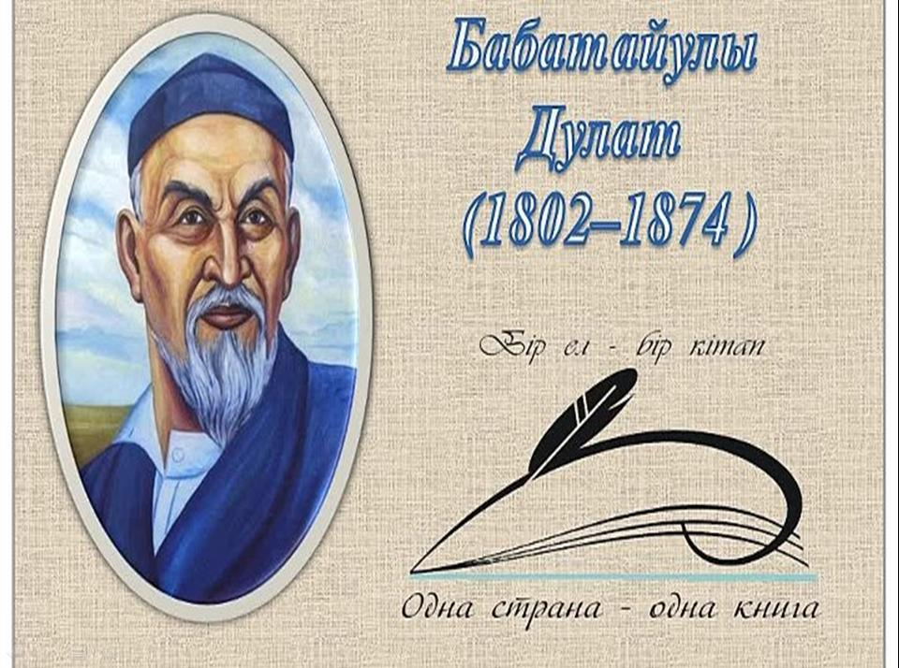
Дулат Бабатайұлының өмірі мен шығармашылығы жайында бейнематериал

Slide 5

«Миға шабуыл» әдісі
Адамға толыққанды өмір сүру үшін не қажет?

Slide 6
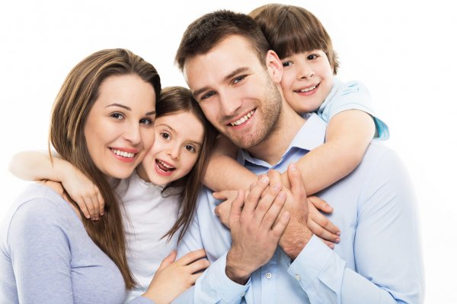
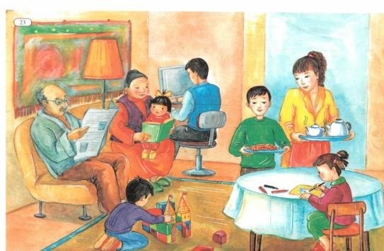

Slide 7
1 – тапсырма Өлең үзінділерін түсініп оқып, «Ақтан жастың өміріндегі қажеттіліктерді» ашып көрсет.
Дескриптор:
Шығарма мазмұнын түсінеді;
Ақтан жастың өміріндегі қажеттіліктерді ашып көрсетеді;
Ақынның айтпақ ойын ажыратады:

Slide 8
Ақтан жастың өміріндегі қажеттіліктер
О, Ақтан жас, Ақтан жас, Сенде жетер ме екенсің? Жетімдіктің белінен Асып өтер ме екенсің? Жарық сәуле көре алмай, Ел шаңына ере алмай, Сол бойы кетер ме екенсің? Жапанға біткен жапырақ Жамылсаң тонар ма екенсің?
Ақтан жастың өміріндегі қажеттіліктер
Жазғы шыққан бүлдірген Сұғыңсаң тояр ма екенсің? Күрек тісін қасқайтып Сұлу сүйер ме екенсің? Бадана көз, тоғыз тор Сауыт киер ме екенсің? Білтеліні тұтатып, Түтінін үзбей оқ атып, Жау қашырар ма екенсің?

Slide 9
Ақтан жастың өміріндегі қажеттіліктер
Тұлпар атты жаратып, Құйрық - жалын таратып, Бежін ерді ерлетіп, Жорыққа жортып, терлетіп Сырты қырлы, жүзі алмас, Салған дағы жоғалмас Сапы асынар ма екенсің? Босағасын борлатқан, Таңдайға дәмі татымас Керегесін торлатқан, Тегерішін манаттан, Жібектен ызып бау таққан Үйге кірер ме екенсің?
Ақтан жастың өміріндегі қажеттіліктер
Тең құрбыңмен теңеліп, Шаруа жиып кенеліп, Бала сүйіп, мал жиып, Керсеніңе бал құйып, Өмір де сүрер ме екенсің? Жетімдіктен өтерсің, Шаң бермей әлі кетерсің. Қажыма, Ақтан, қажыма, Жетерсің, әлі жетерсің.

Slide 10
Ақтан жастың өміріндегі қажеттіліктер
О, Ақтан жас, Ақтан жас, Сенде жетер ме екенсің? Жетімдіктің белінен Асып өтер ме екенсің? Жарық сәуле көре алмай, Ел шаңына ере алмай, Сол бойы кетер ме екенсің? Жапанға біткен жапырақ Жамылсан тонар ма екенсің? | Жетімдіктен арылу. Бақытты күн кешу.
Ақтан жастың өміріндегі қажеттіліктер
Жазғы шыққан бүлдірген Сұғыңсаң тояр ма екенсің? Күрек тісін қасқайтып Сұлу сүйер ме екенсің? Бадана көз, тоғыз тор Сауыт киер ме екенсің? Білтеліні тұтатып, Түтінін үзбей оқ атып, Жау қашырар ма екенсің? | Ер жетіп, өз жұбын кездестіру. Ер мінезді батыр болу.

Slide 11
Ақтан жастың өміріндегі қажеттіліктер
Тұлпар атты жаратып, Құйрық - жалын таратып, Бежін ерді ерлетіп, Жорыққа жортып, терлетіп Сырты қырлы, жүзі алмас, Салған дағы жоғалмас Сапы асынар ма екенсің? Босағасын борлатқан, Таңдайға дәмі татымас Керегесін торлатқан, Тегерішін манаттан, Жібектен ызып бау таққан Үйге кірер ме екенсің? | Мерген болу. Отбасылы болу, өз шаңырағын құру.
Ақтан жастың өміріндегі қажеттіліктер
Тең құрбыңмен теңеліп, Шаруа жиып кенеліп, Бала сүйіп, мал жиып, Керсеніңе бал құйып, Өмір де сүрер ме екенсің? Жетімдіктен өтерсің, Шаң бермей әлі кетерсің. Қажыма, Ақтан, қажыма, Жетерсің, әлі жетерсің. | Балалы болу. Ел қатарлы өмір сүру. Қуанышты күндерге қол жеткізу.

Slide 12

2 – тапсырма «Талқылайық» Сұрақтарды талқылай отырып, өлеңнің идеясы мен тақырыбын аш.
Балалар, көтерілген мәселеге байланысты Ақтан жас қажеттіліктерін анықтадық. Ендеше, өлеңде кім туралы айтылған? Ақын не айтқысы келді деп ойлайсыңдар? Тақырыптың негізгі идеясы қандай?
Дескриптор:
Өлеңнің тақырыбын ашады.
Ақынның айтпақ ойын ажыратады;
Өлеңнің идеясын ашады.

Slide 13
Анықтама бұрышы
Тақырып | Идея
Жазушы суреттеп отырған өмір құбылысы. | Жазушының сол өзі суреттеп отырған өмір құбылысы туралы айтқысы келген ойы, сол өмір құбылысына берген бағасы.

Slide 14
Ықтимал жауап...
Иә, балалар, өлеңде жетім баланың өмірі суреттелген. Ал ақынның айтпақ ойы осы жетім бала Ақтан жасқа жақсы өмір тілеу, оның өмірінде қуанышты кезеңдердің болуын қалауы еді. Ендеше, өлеңнің тақырыбы – жетім бала тағдыры болса, тақырыптың негізігі идеясы - жетім бала Ақтан жасқа игі тілектер айту арқылы баланың бақытты азамат болуын тілеу және оған бата беру.

Slide 15
3 - тапсырма «Төрт сөйлем» әдісі арқылы сабақты қорытындылап, өзіндік тұжырым жаса.
Дескриптор:
Берілген тақырып бойынша өз пікірін айтады;
Мәтіннен дәлел келтіреді;
Өмірден мысал келтіреді;
Сыни тұрғыда баға береді, өзіндік тұжырым жасайды.

